Slide 1

Формирование тематического профиля библиотеки, использование данных классификации для комплектования фонда
Лобанова Алёна Сергеевна,
заведующий отделом комплектования информационными ресурсами БЕН РАН

Slide 3
Федеральный закон Российской Федерации от 29.12.1994 г. № 78-ФЗ «О библиотечном деле»
ГОСТ Р 7.0.102-2018 «Профиль комплектования фондов научных библиотек. Структура. Индикаторы комплектования»
ГОСТ 7.0.60-2020 «Издания. Основные виды. Термины и определения»
ГОСТ Р 7.0.93-2015 «Библиотечный фонд. Технология формирования»
ГОСТ 7.0.83-2013 «Электронные издания. Основные виды и выходные сведения»
ГОСТ Р 7.0.94-2015 «Комплектование библиотеки документами. Термины и определения»
ГОСТ Р 7.0.96–2016 «Электронные библиотеки. Основные виды. Структура. Технология формирования»
Приказ Министерства культуры Российской Федерации от 08.10.2012 г. № 1077 «Порядок учета документов, входящих в состав библиотечного фонда»

Slide 4
Профиль комплектования БЕН РАН регламентирует:
отбор документов для включения в ЕФ БЕН РАН
распределение документов между отделами-фондодержателями (отделами, расположенными в научно-исследовательских учреждениях) по тематике и видам на основании тематико-типологических планов комплектования отделов
степень важности, поступающих в БЕН РАН изданий

Slide 5
Принципы комплектования БЕН РАН:
пополнение фондов основными видами документов по конкретным отраслям науки, а также имеющим научную ценность
комплектования фондов текущими изданиями, отражающими новейшие достижения науки
формирование фонда осуществляется с учетом потребностей пользователей БЕН РАН: ученых, аспирантов и специалистов
фонд БЕН РАН комплектуется на всех языках
централизация и децентрализация в отборе и приобретении документов при участии экспертов-учёных из научно-исследовательских учреждений.

Slide 6
Профиль комплектования БЕН РАН
СТТПК
ТТПК отдела в Институте астрономии РАН
ТТПК отдела в Институте высшей нервной деятельности и нейрофизиологии РАН
Перечень отечественных журналов
Перечень иностранных журналов
Перечень отечественных СУР
ТТПК отдела в Институте геохимии и аналитической химии им. В.И. Вернадского РАН
ТТПК еще 39 отделов в различных институтах
…
Перечень иностранных СУР
ТТПК отдела в Научном центре РАН в Черноголовке

Slide 11
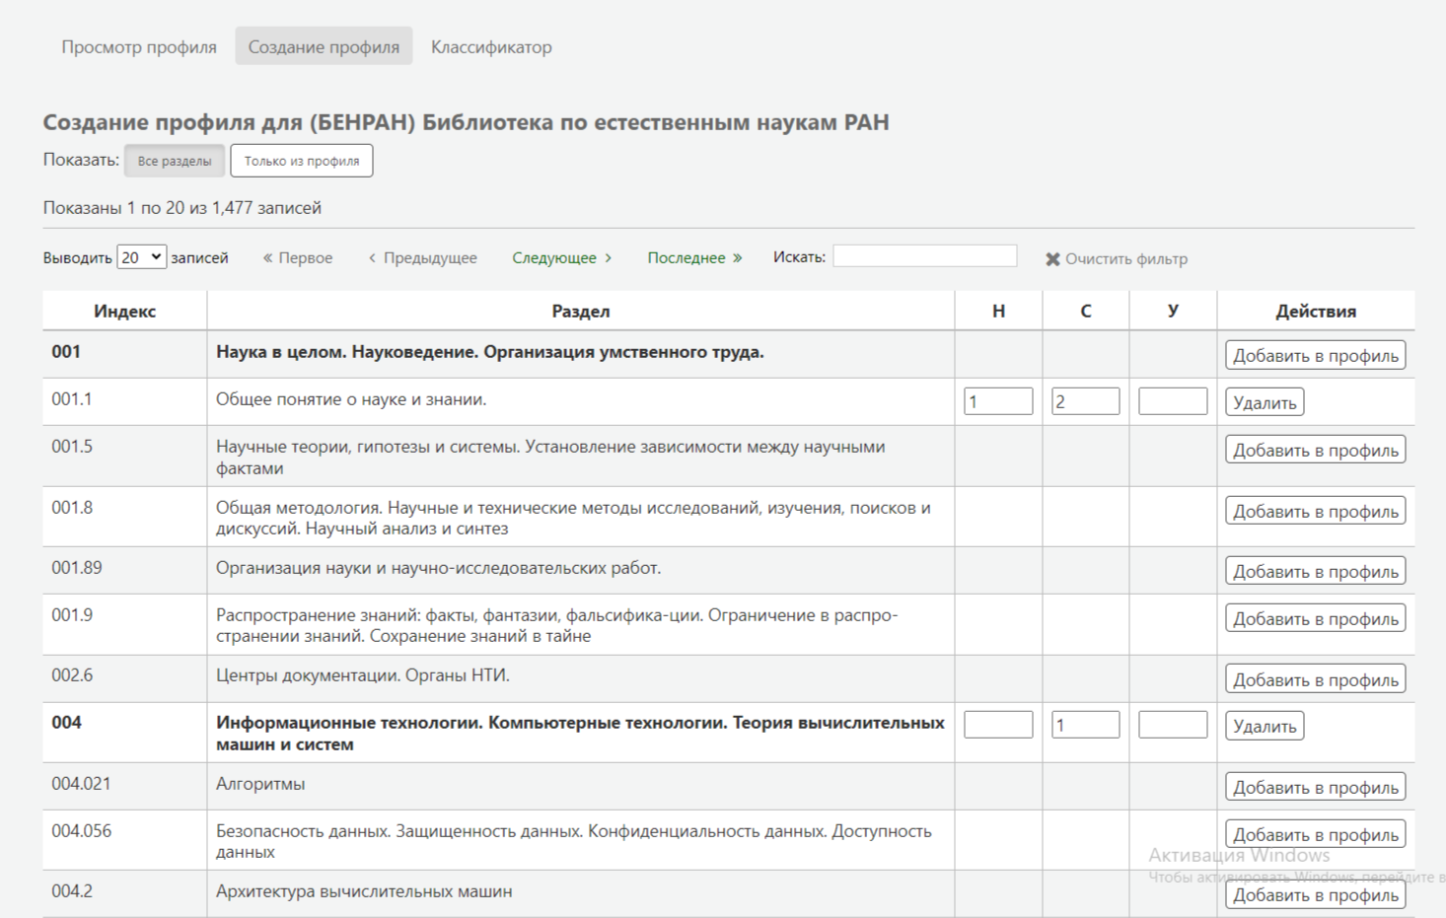
Формирование профиля комплектования

Slide 12
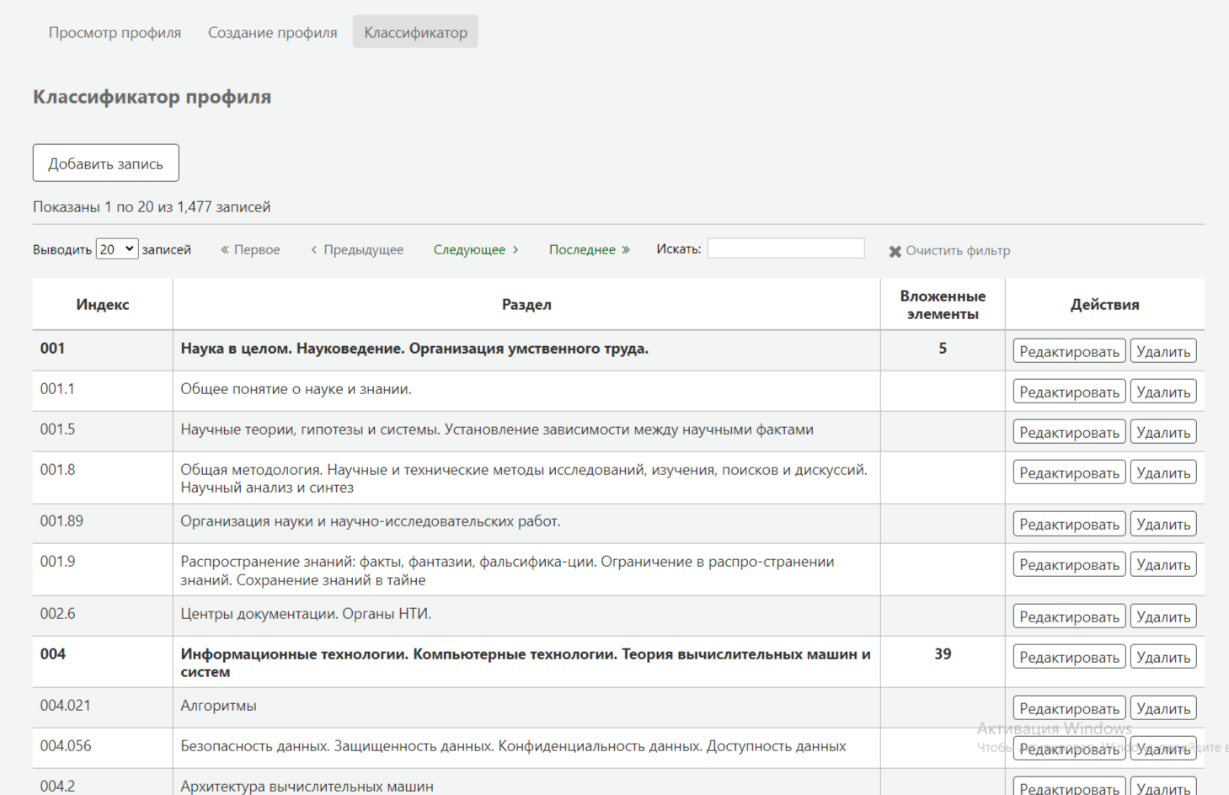
Классификатор УДК

Slide 13
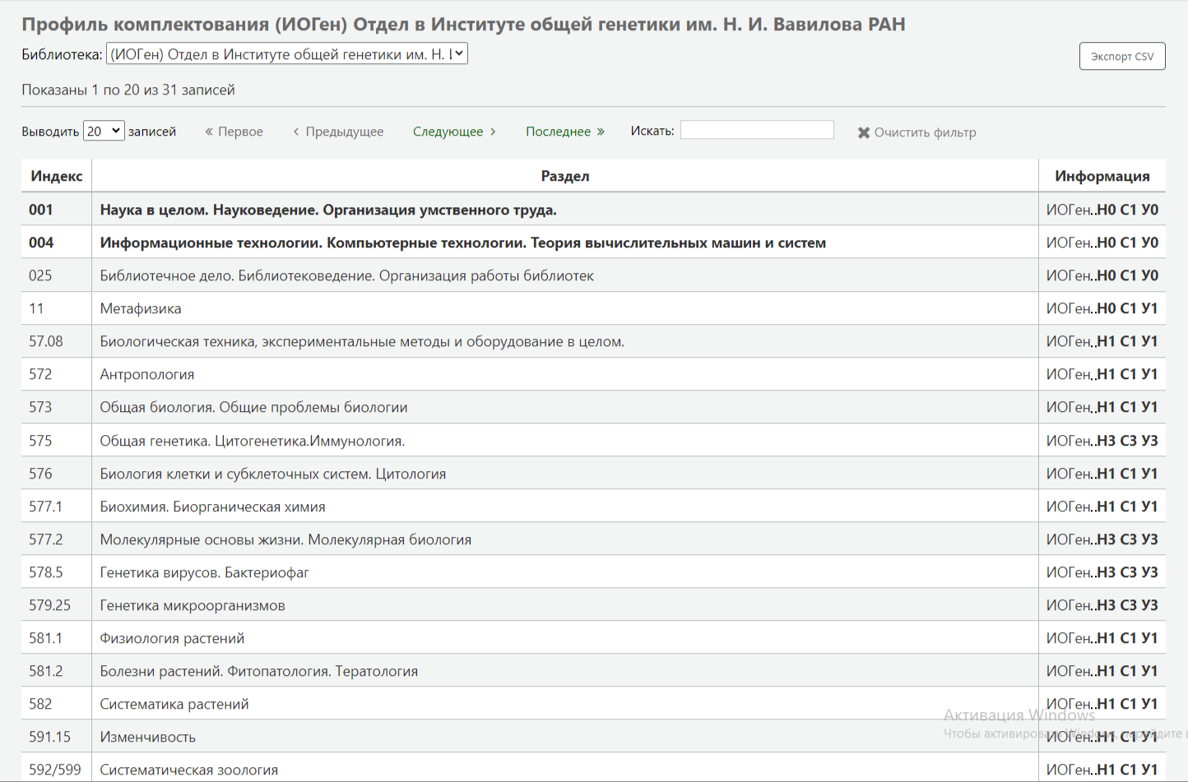
Просмотр профиля комплектования отдельной библиотеки

Slide 14
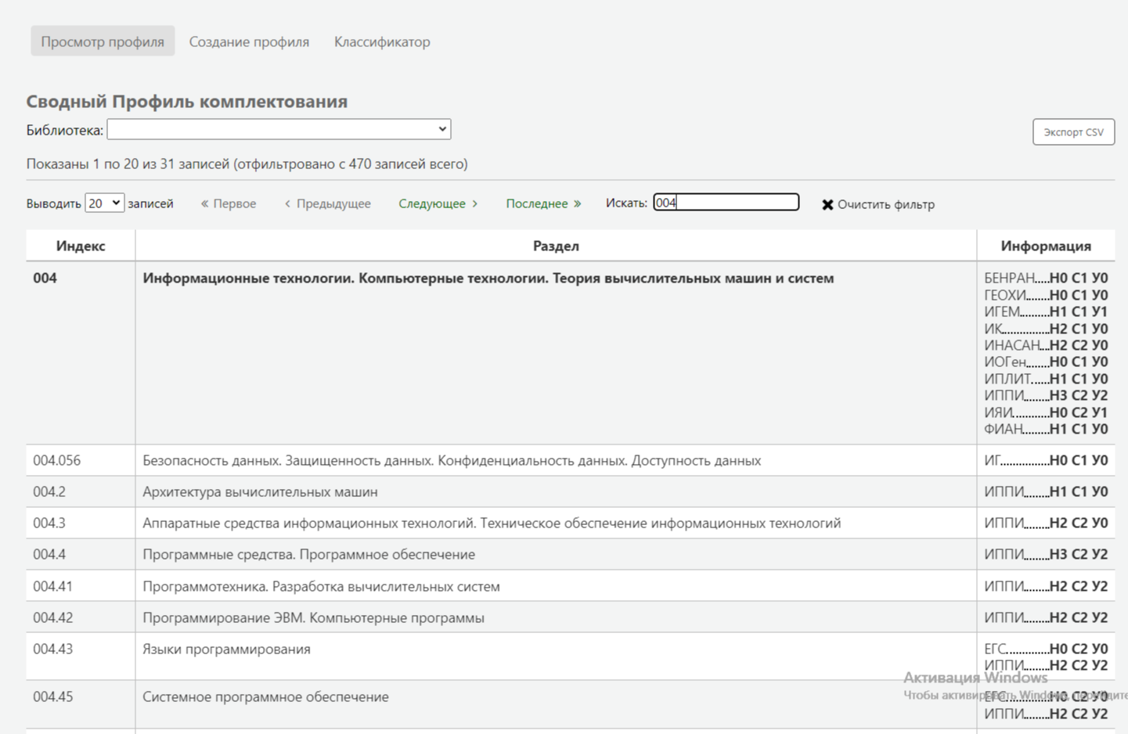
Просмотр сводного профиля комплектования ЦБС БЕН РАН

Slide 15
Спасибо за внимание!

